Slide 1
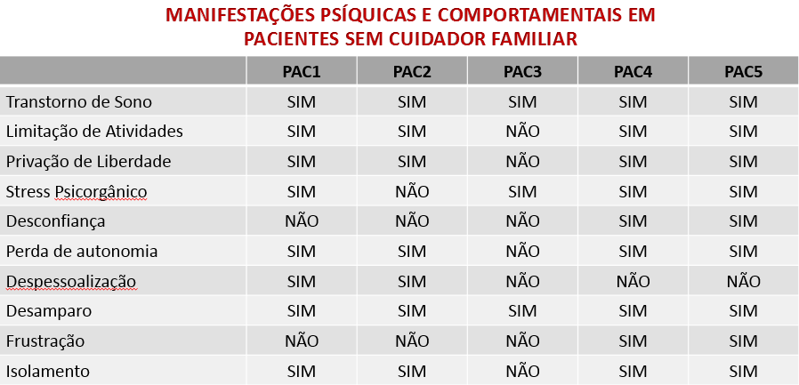
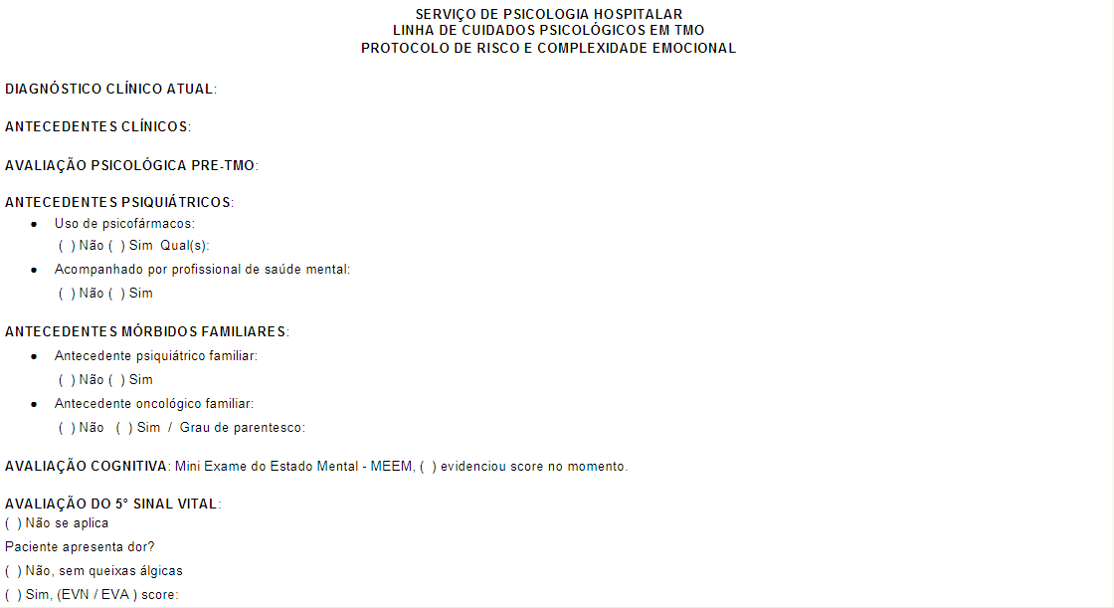
SOLIDAO NA UNIDADE DE TMO - O IMPACTO PSICOLOGICO AO LONGO DA PANDEMIA COVID-19 NO PROCESSO DE INTERNAÇAO DO PACIENTE
CHIATTONE, H. B.
MACIEL, D. F.
BP – A Beneficência Portuguesa de São Paulo - São Paulo - Brasil
Introdução
Resultados
Durante a hospitalização na Unidade de TMO, os pacientes enfrentam mudanças consideráveis, incluindo perda de habilidades físicas e autonomia. As restrições no período de internação, combinadas com a má condição física, podem aumentar os sentimentos de isolamento e dependência dos pacientes, afetando negativamente o bem-estar psicológico. As limitações impostas pela pandemia COVID-19 levaram as instituições hospitalares a seguir medidas de restrições mais rígidas, em alguns casos, limitando a presença de um cuidador familiar durante o processo de TMO, o que definiu vivências de desamparo, sensação de abandono e intenso sofrimento.
Partindo de sua origem etimológica, o termo solidão deriva da palavra latina "solus", que significa estar só, solitário, desacompanhado e único, também significando desamparo, abandono e retiro.
O presente estudo teve como objetivo identificar o impacto psicológico ao longo da pandemia COVID19, no processo de internação do paciente em Unidade de Transplante de Medula Óssea.
Casuística e Métodos
No período de janeiro a junho de 2021, foram avaliados 10 pacientes internados na Unidade, dos quais cinco permaneceram acompanhados com cuidador familiar e cinco sem cuidador familiar ao longo de todo o processo.
Utilizamos como instrumento, a ficha de avaliação de risco e complexidade emocional, usada na rotina da linha de cuidados em TMO, em nossa Unidade. Esse instrumento tem função diagnóstica e orientadora de focos a serem manejados, além de constituir-se em instrumento de avaliação continuada no período de hospitalização.
Foram incluídos 10 pacientes que passaram a ser avaliados semanalmente (quatro encontros em média) para constatação das manifestações psíquicas e comportamentais.
As manifestações foram tabuladas e sistematizadas em dois grupos distintos: manifestações expressas por pacientes acompanhados por cuidador familiar e manifestações expressas por pacientes sem cuidador familiar.
PROTOCOLO DE RISCO E COMPLEXIDADE EMOCIONAL
MANIFESTAÇÕES PSÍQUICAS E COMPORTAMENTAIS
Resultados
Sentimento de proteção
Segurança
Amparo
Transtorno de sono
Limitação de atividades
Privação de liberdade
Pacientes acompanhados por cuidador familiar
Paciente sem cuidador familiar
Confiança
Medo real
Stress psicoorgânico
Stress psicoorgânico
Desconfiança
Perda de autonomia
Despessoalização
Desamparo
Frustração
Isolamento
Constatou-se que os pacientes que permaneceram acompanhados evidenciaram as seguintes manifestações psíquicas e comportamentais: sentimento de proteção, segurança, amparo, confiança, medo real e stress psicoorgânico.
Todavia, nos pacientes que permaneceram sem acompanhante até o momento de alta verificou-se a ocorrência de transtorno de sono, limitação de atividades, privação de liberdade, stress psicoorgânico, desconfiança, perda de autonomia, despessoalização, desamparo, frustração e isolamento.
Conclusões
Constatamos que as repercussões emocionais geradas nos pacientes diante da impossibilidade de permanecer com um familiar cuidador no ambiente de TMO, foi fator desencadeante de reações psicológicas desadaptativas e disfuncionais, com possibilidades de prejudicar a assistência da equipe de saúde e a efetividade do tratamento. Técnicas específicas podem ser utilizadas para alivio do isolamento e solidão e também efeitos colaterais como dor, insônia, náusea ou inquietação incluíram técnicas de relaxamento e imaginação criativa. Verificamos que as técnicas de manejo para estabilização emocional de sofrimento agudo, englobam primeiramente fornecer informações e atendimento às necessidades. Percebemos que para os pacientes que estavam isolados, saber do seu quadro, da rotina do hospital e das condições para alta, por exemplo, diminuiu significativamente a angústia, uma vez que os apresentava a um meio fidedigno e coerente, no qual se podia confiar.
Na mesma medida, constatamos que com a utilização de cuidados ambientais facilitadores e a promoção de novos modos de presença, o isolamento físico pode se diferenciar do isolamento emocional e alguns pacientes - com seus elementos estruturantes pré-existentes - puderam seguir à espera menos angustiada de um porvir, com o apoio psicológico intensivo.
Contato
Danilo Freitas Maciel Heloisa Benevides Chiattone
Email: psidanilofreitas@outlook.com Email: psicologiabp@bp.org.br

